Slide 1
GAME CARO
GAME CARO
GIẢNG VIÊN:
Trương Toàn Thịnh
NHÓM 8:
1753097 - Lê Nguyễn Minh Tâm
19127360 - Dương Thị Xuân Diệu
19127333 - Nguyễn Trung Anh

Slide 2
MỤC LỤC
MỤC LỤC
01
03
01
03
NGUỒN THAM KHẢO
VIDEO DEMO GAME
CHI TIẾT
VỀ MÃ NGUỒN VÀ GIAO DIỆN GAME
02
02

Slide 3
01
VIDEO DEMO GAME
01

Slide 4
02
NGUỒN THAM KHẢO
02

Slide 5
Tools used
Reference material
IDE: Visual Studio 2019
Version control: Github
Link: https://github.com/duongthixuandieu/CaroProject
codelearn.io's Windows.h tutorial (P1)
codelearn.io's Windows.h tutorial (P2)

Slide 6
03
CHI TIẾT MÃ NGUỒN & GIAO DIỆN GAME
03

Slide 7
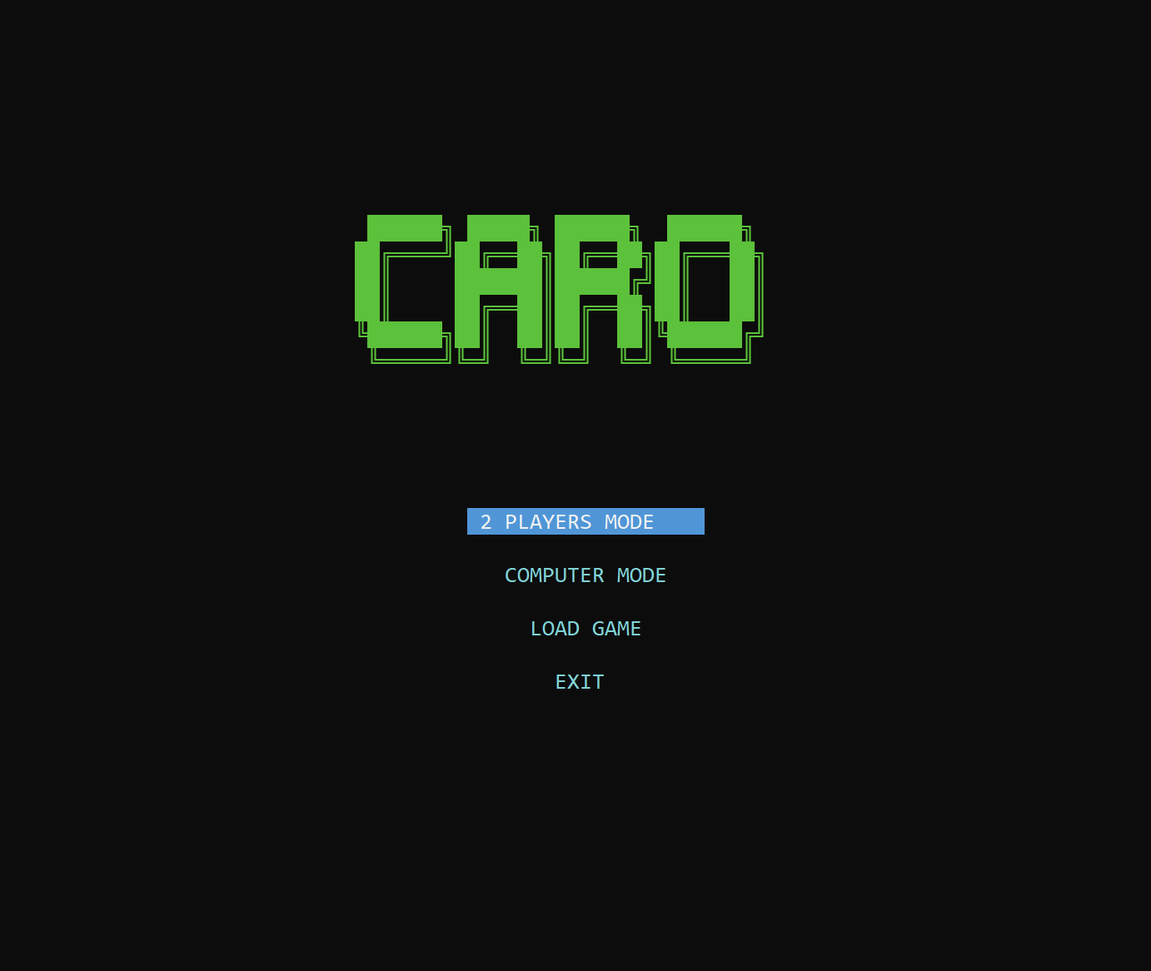
GIAO DIỆN
MÀN HÌNH CHÍNH

Slide 8
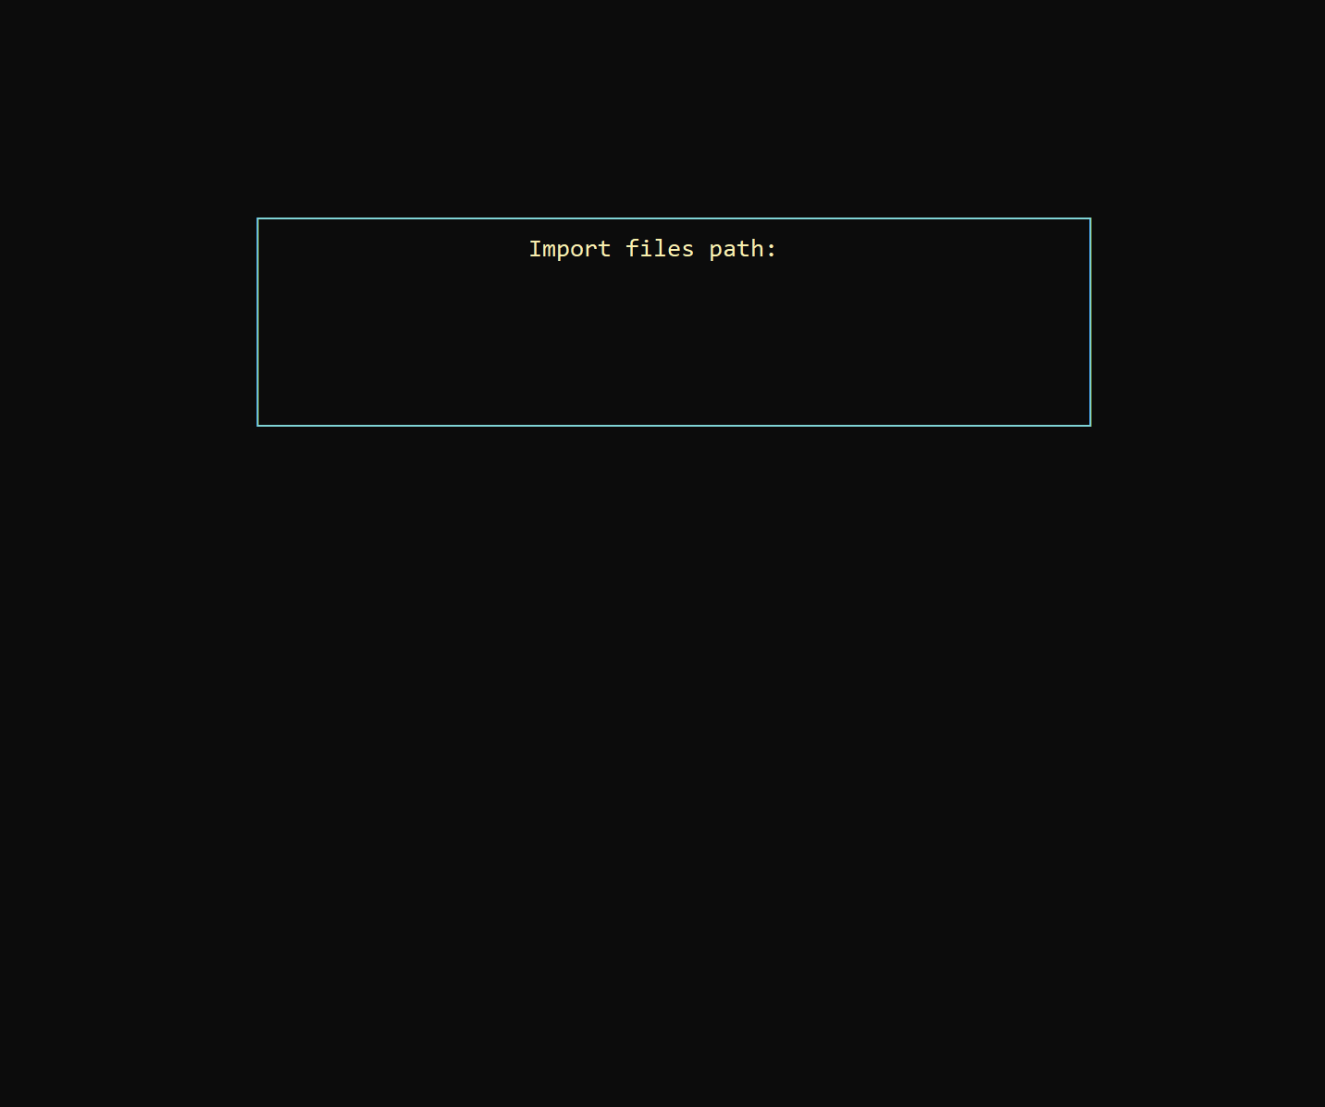
GIAO DIỆN
MÀN HÌNH
LOAD GAME

Slide 9
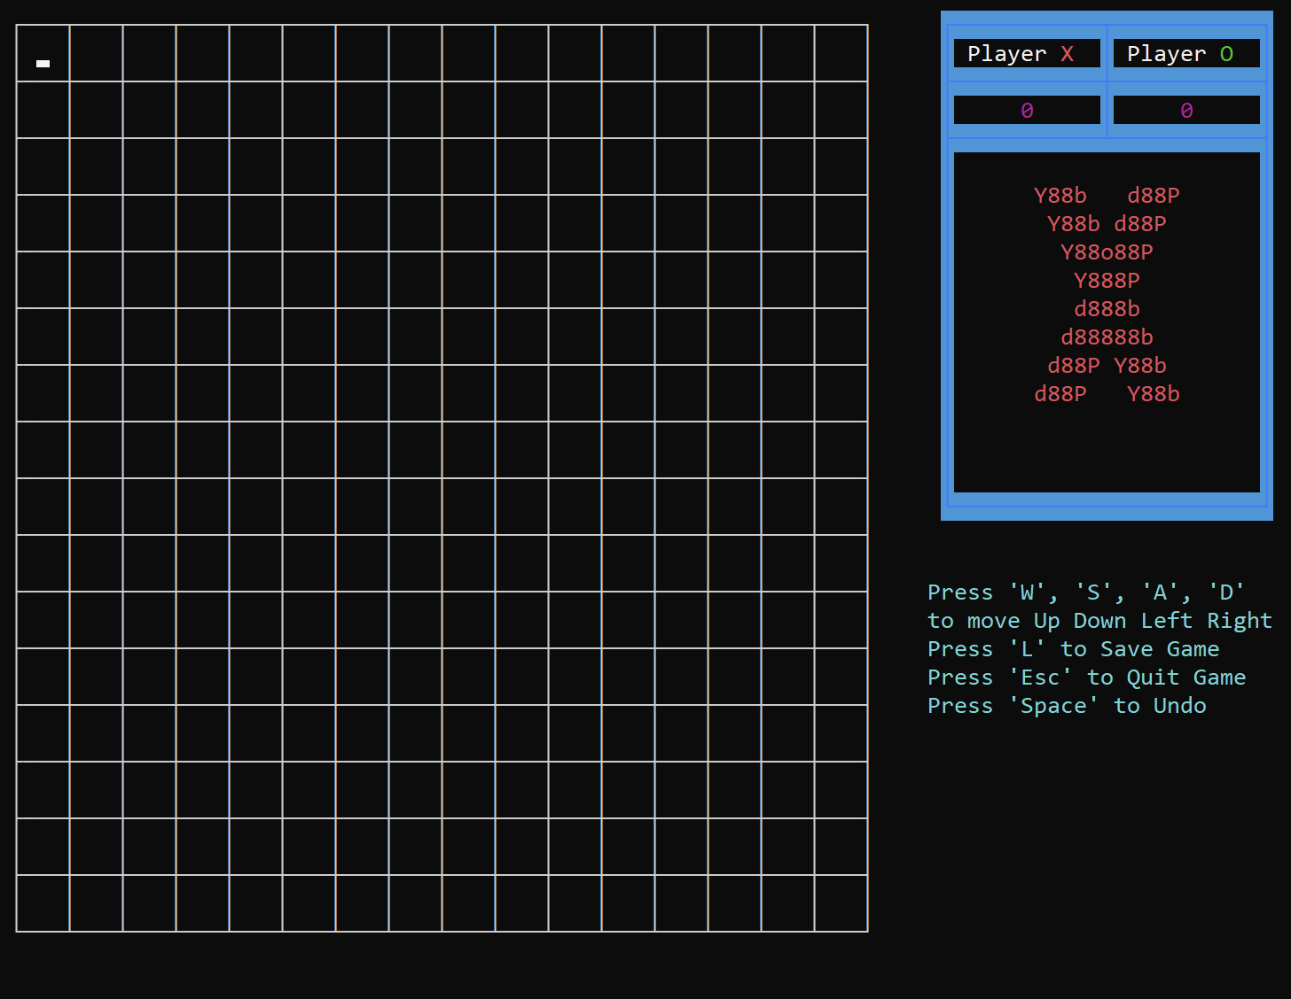
GIAO DIỆN
MÀN HÌNH
LƯỢT CHƠI CỦA NGƯỜI THỨ NHẤT “X”

Slide 10
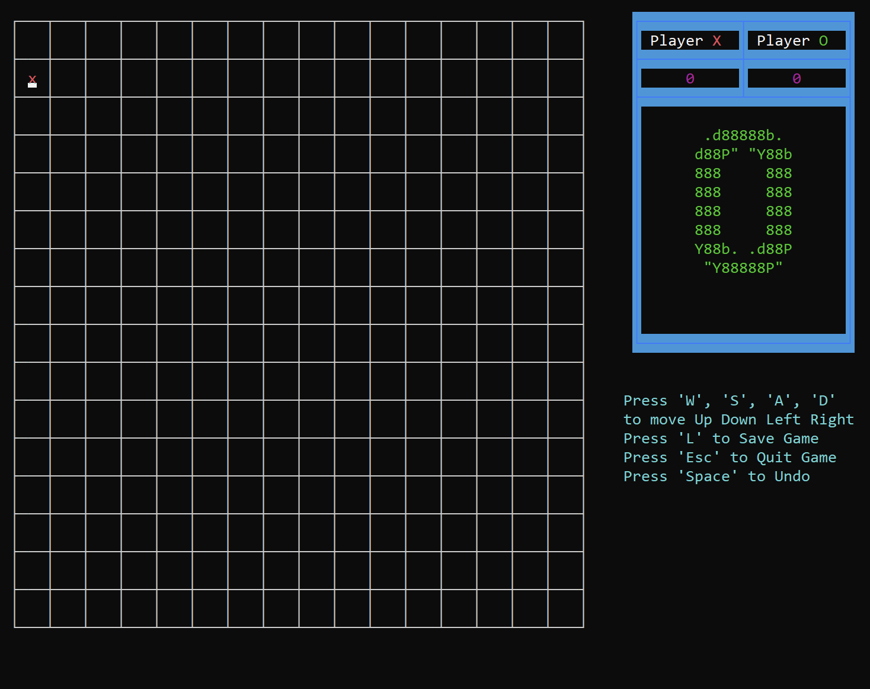
GIAO DIỆN
MÀN HÌNH
LƯỢT CHƠI CỦA NGƯỜI THỨ HAI “O”

Slide 11

GIAO DIỆN
MÀN HÌNH
“X” thắng

Slide 12

GIAO DIỆN
MÀN HÌNH
“O” thắng

Slide 13
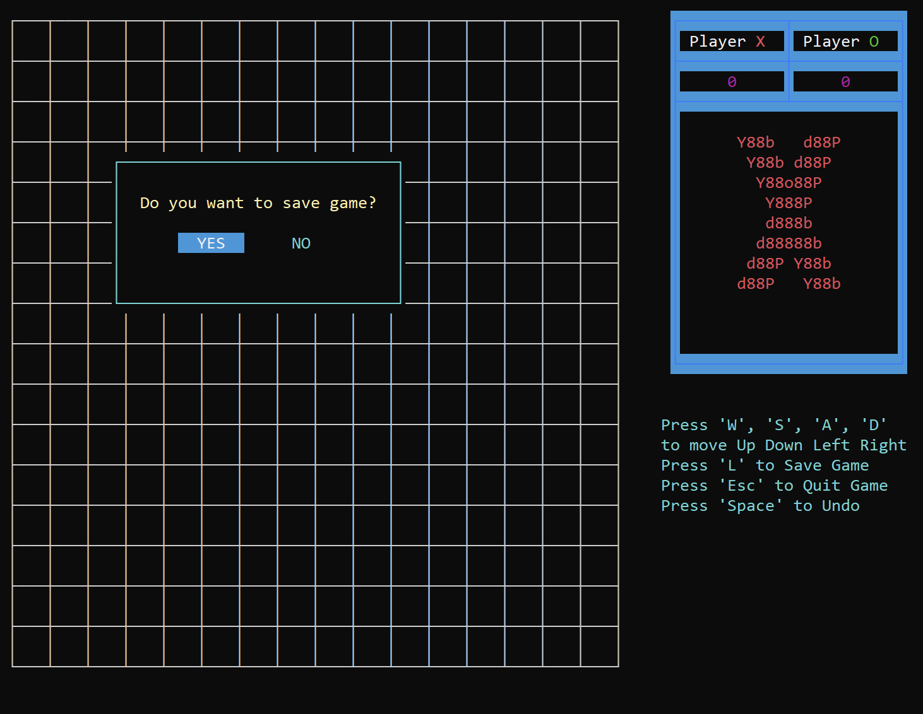
TÍNH NĂNG
Save Game

Slide 14
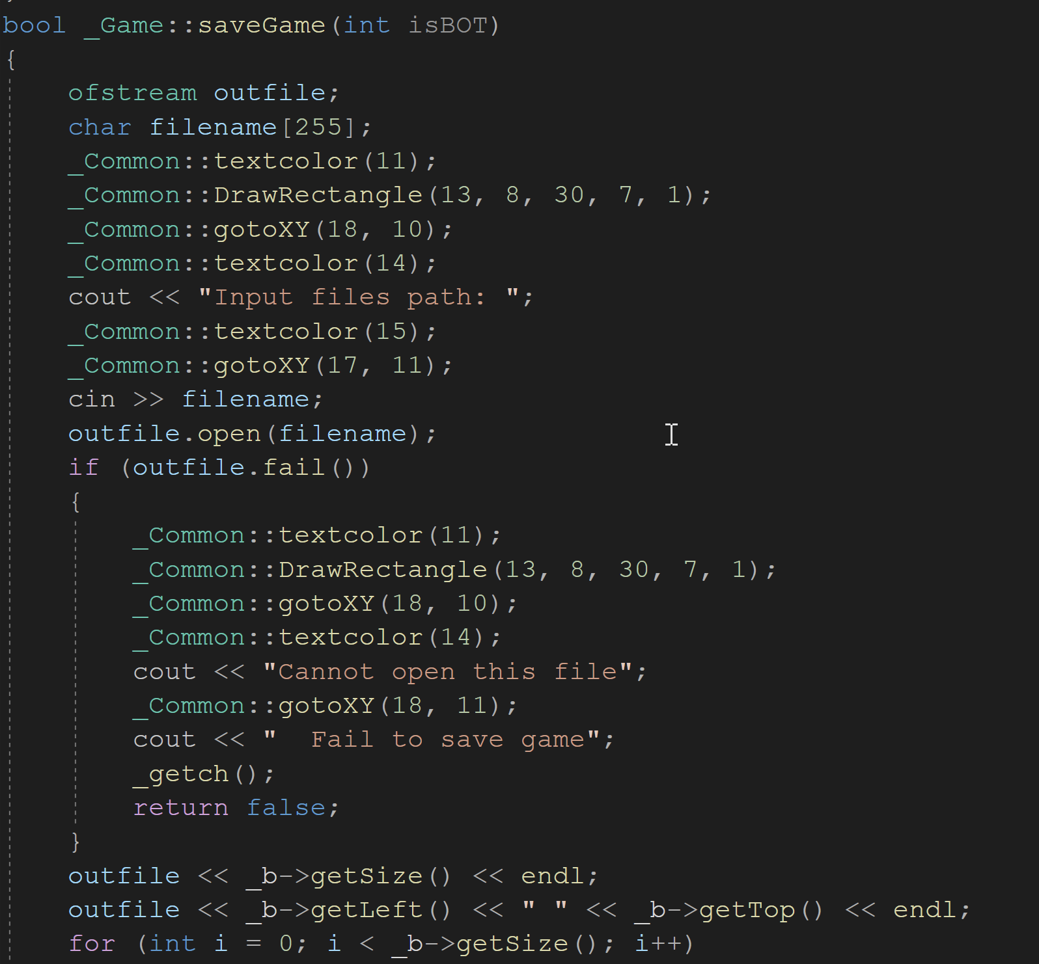
TÍNH NĂNG
Save Game

Slide 15
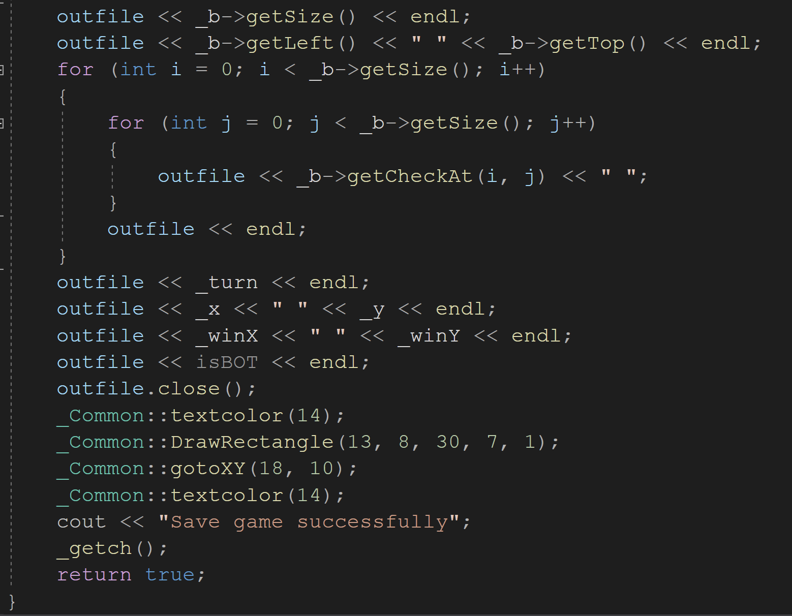
TÍNH NĂNG
Save Game

Slide 16
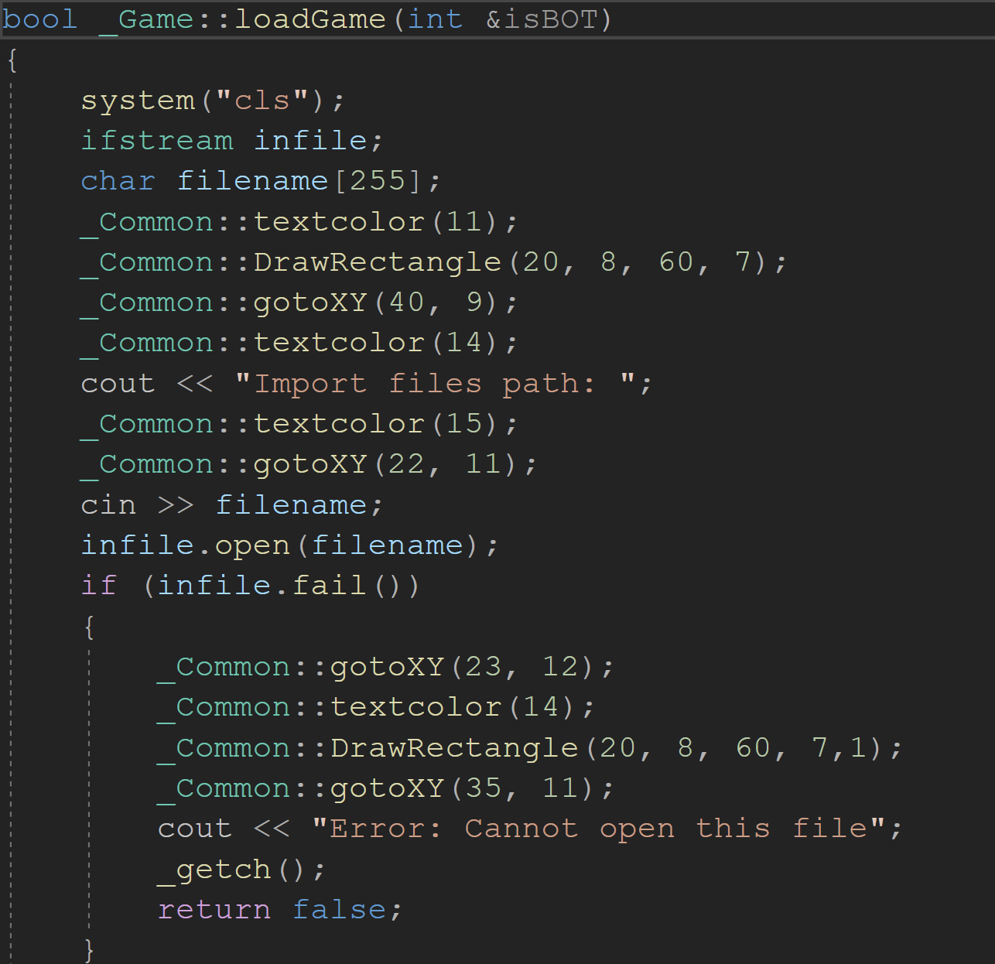
TÍNH NĂNG
Load Game

Slide 17
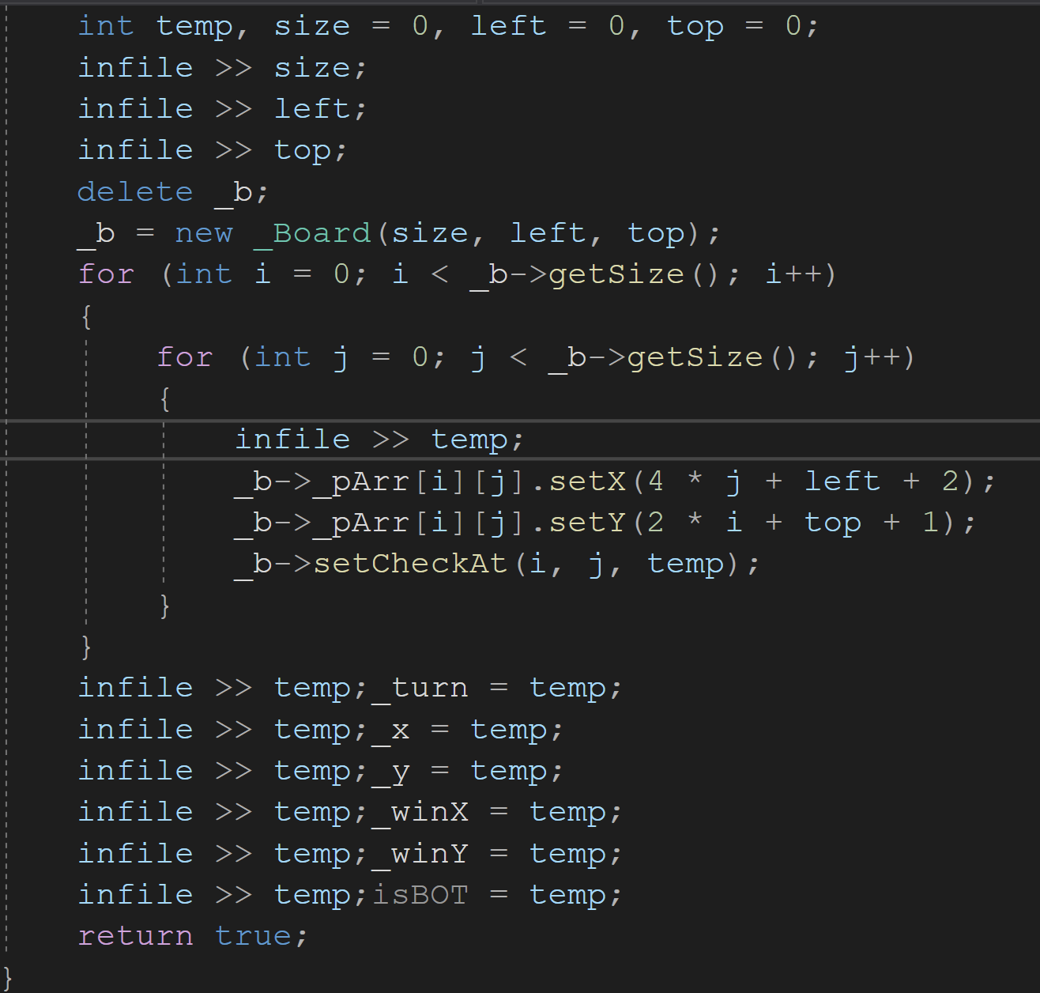
TÍNH NĂNG
Load Game

Slide 18
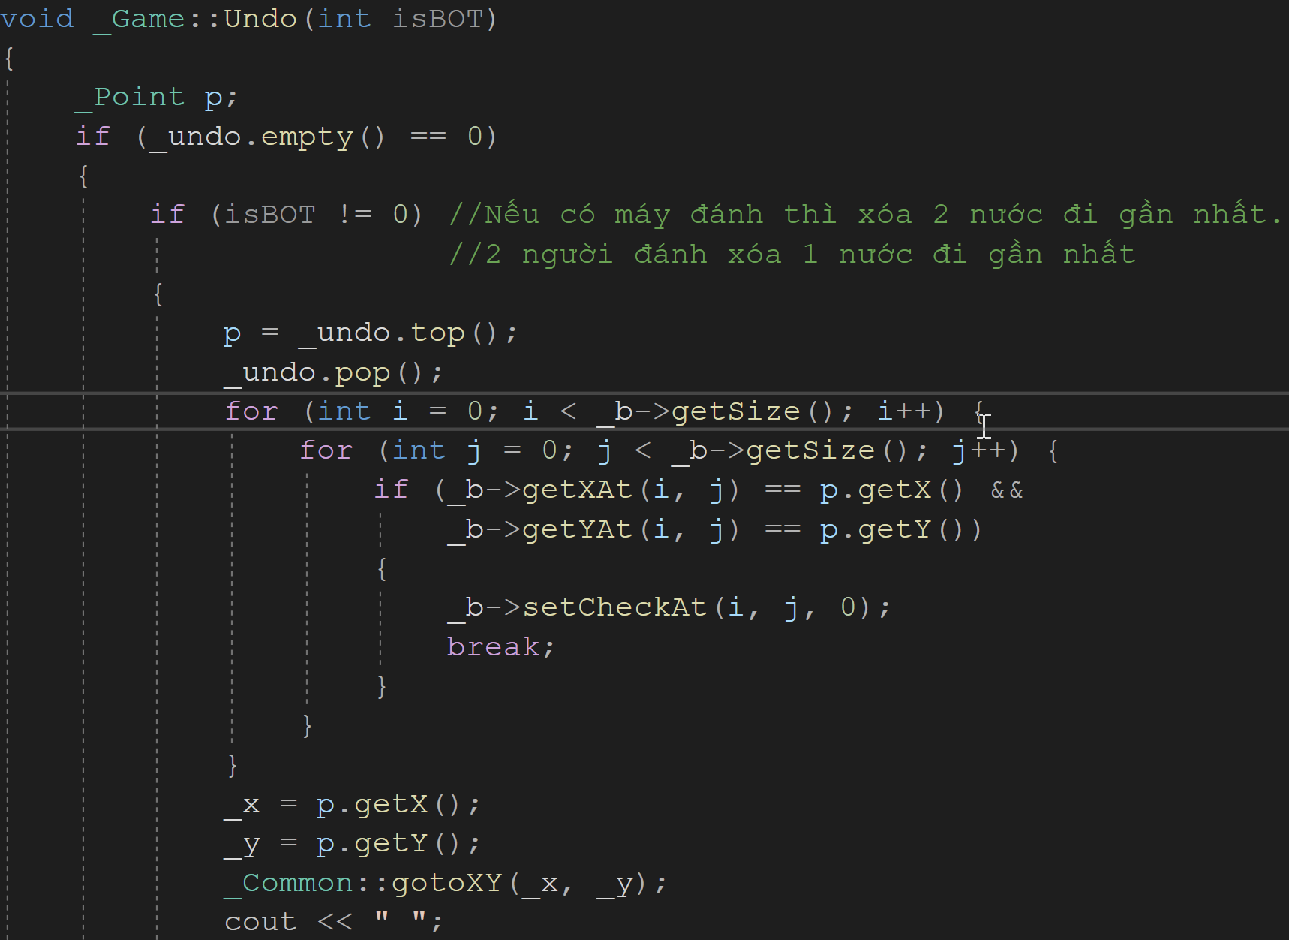
TÍNH NĂNG
Undo

Slide 19
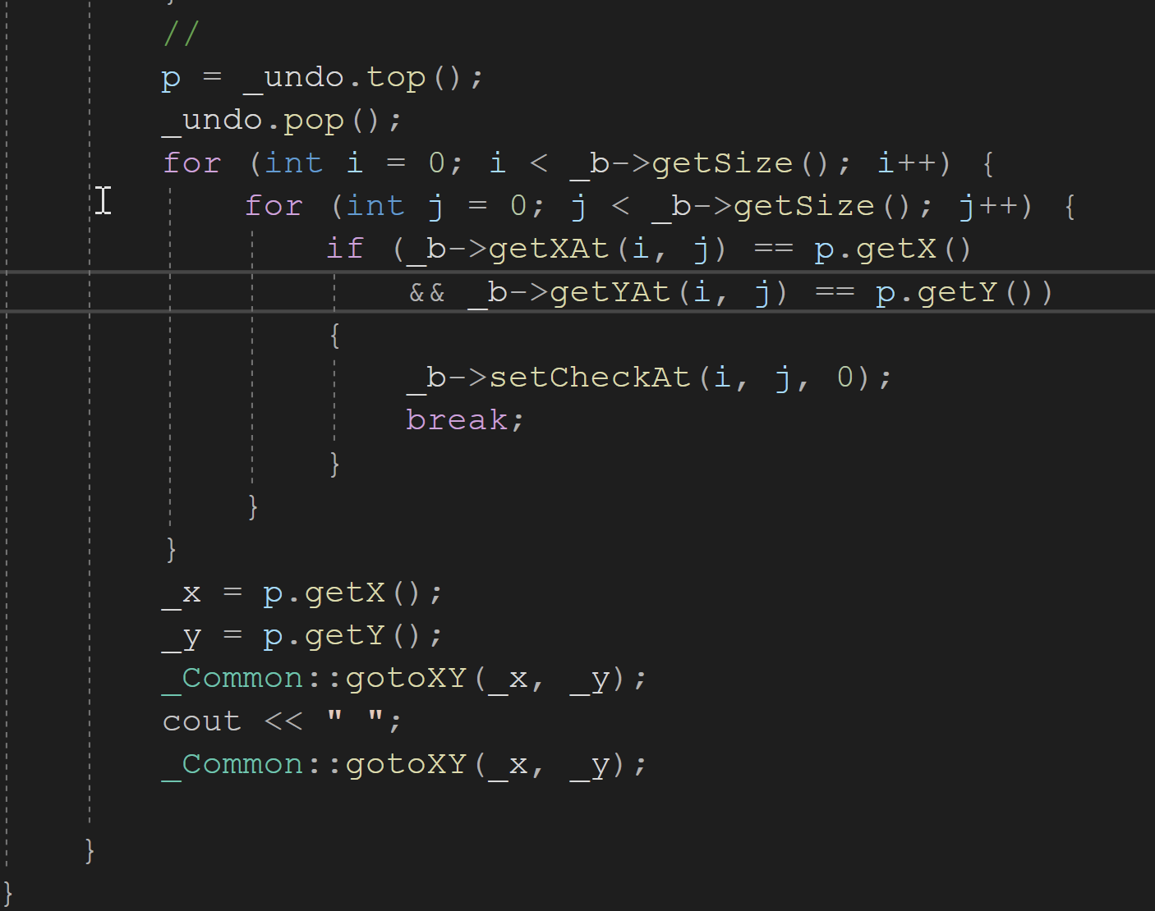
TÍNH NĂNG
Undo

Slide 20
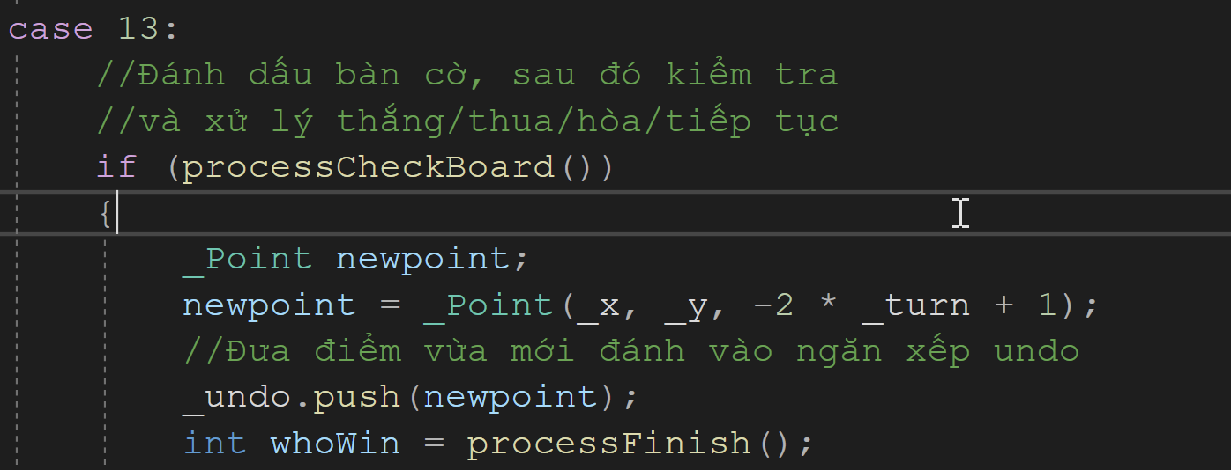
TÍNH NĂNG
Undo

Slide 21
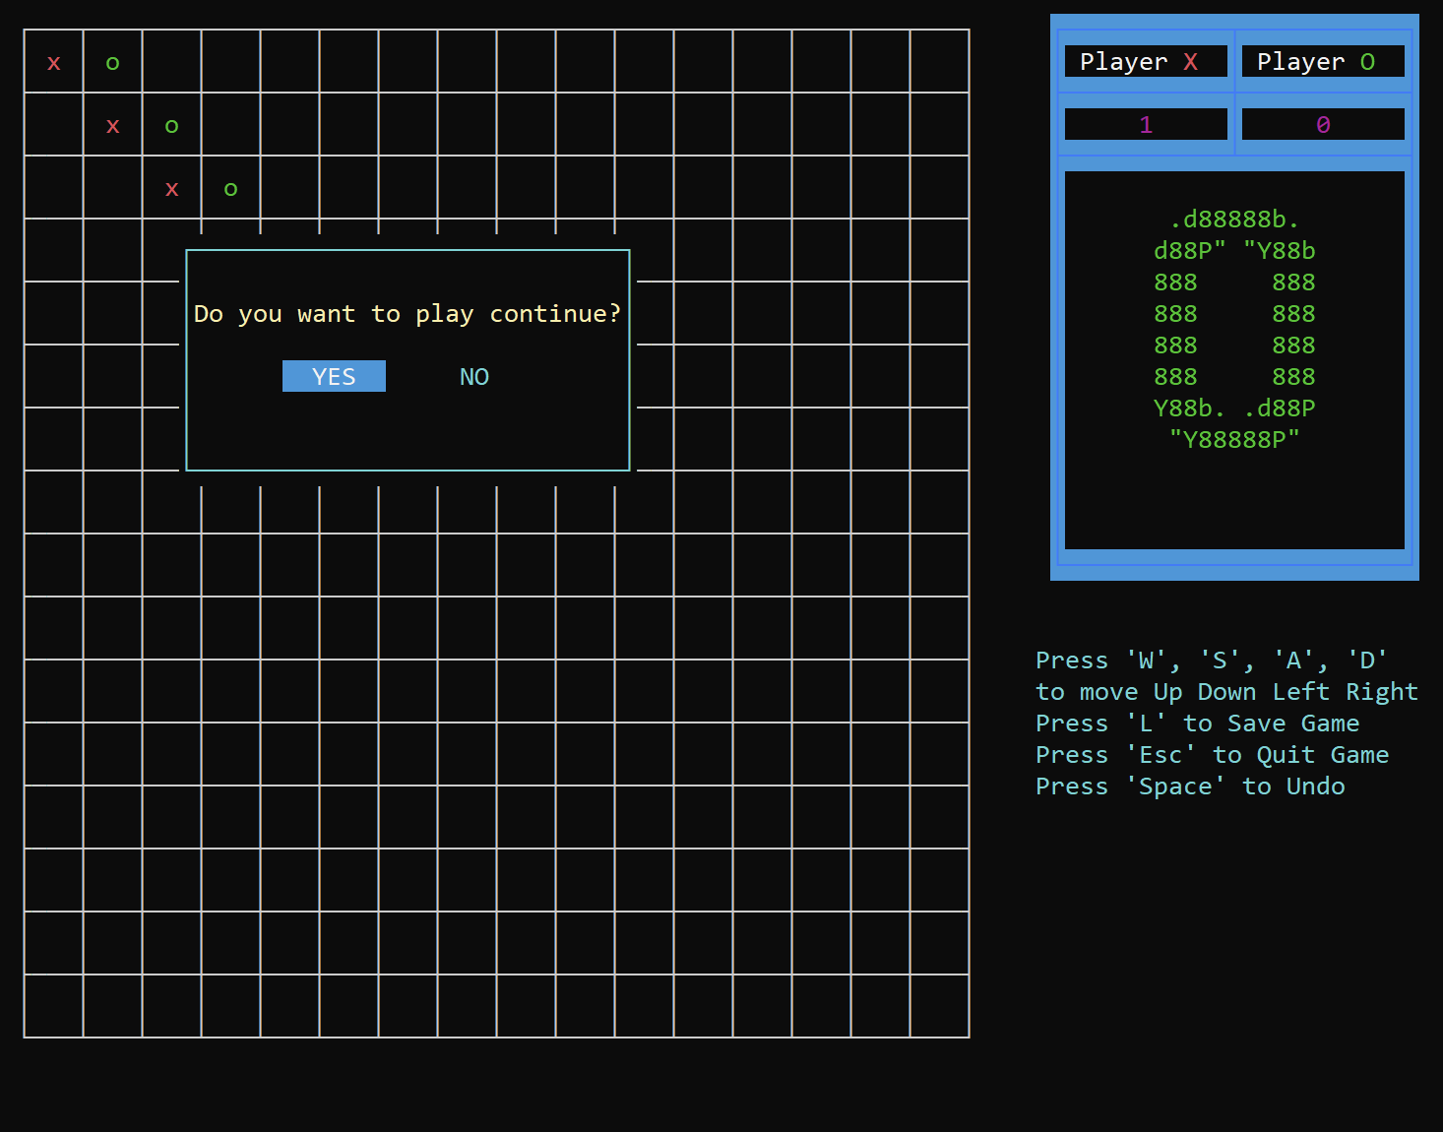
TÍNH NĂNG
Hỏi người chơi tiếp tục chơi game

Slide 22
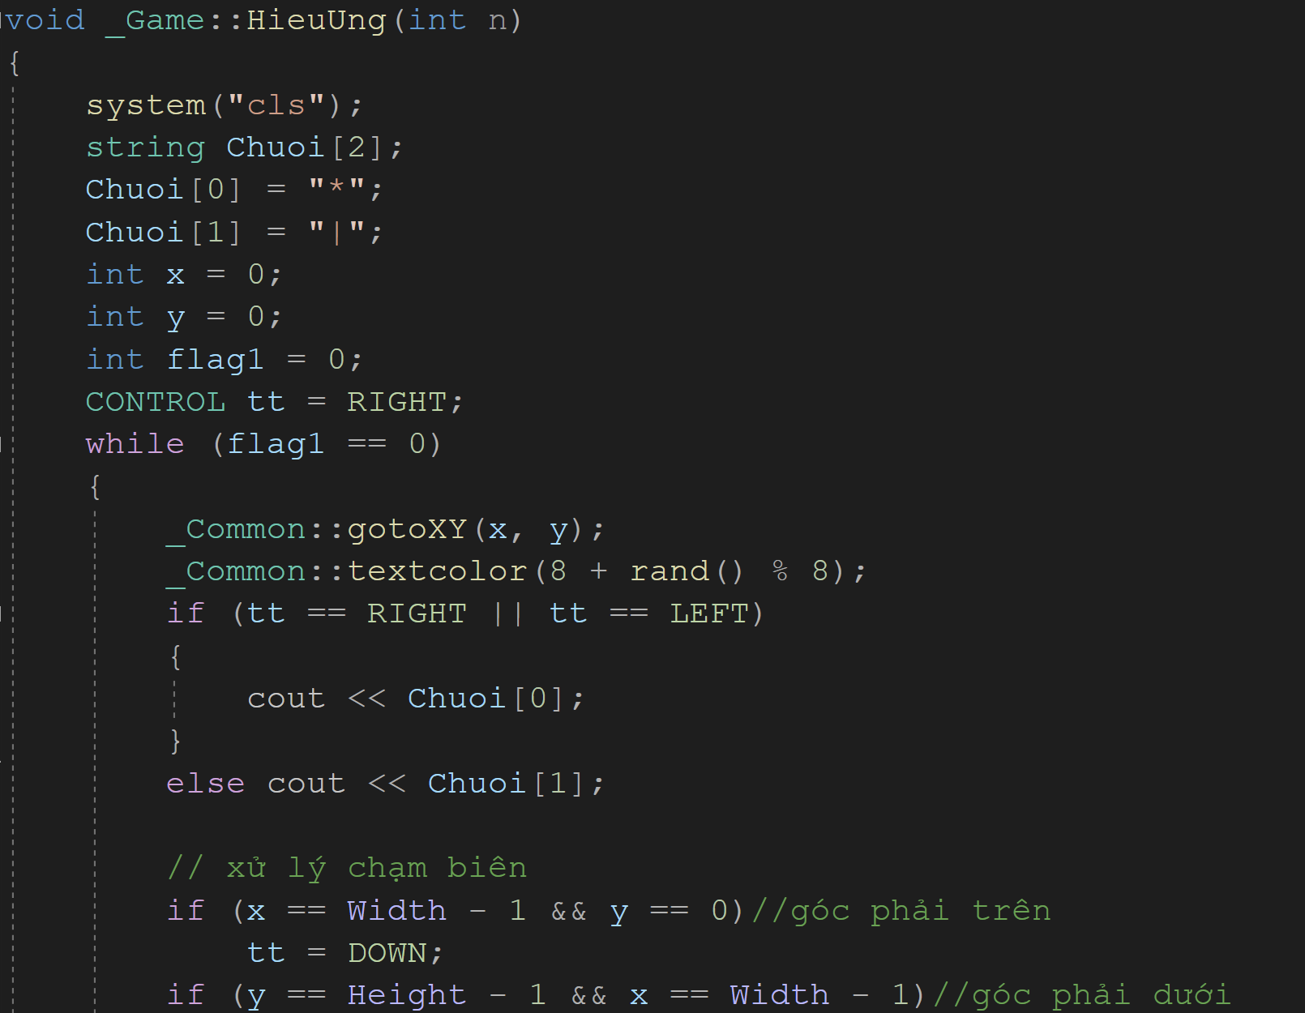
HIỆU ỨNG

Slide 23
HIỆU ỨNG

Slide 24
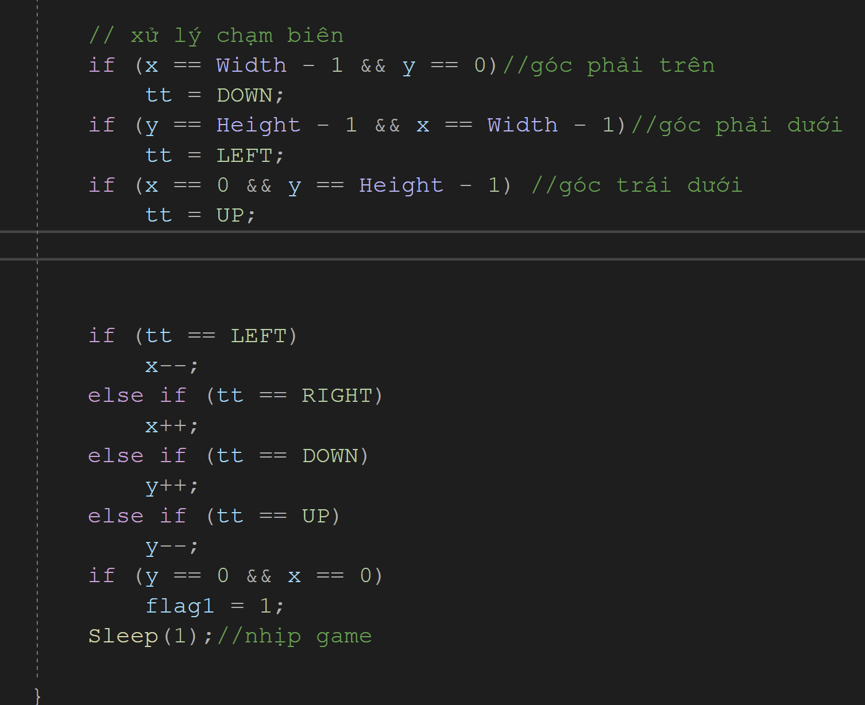
HIỆU ỨNG

Slide 25
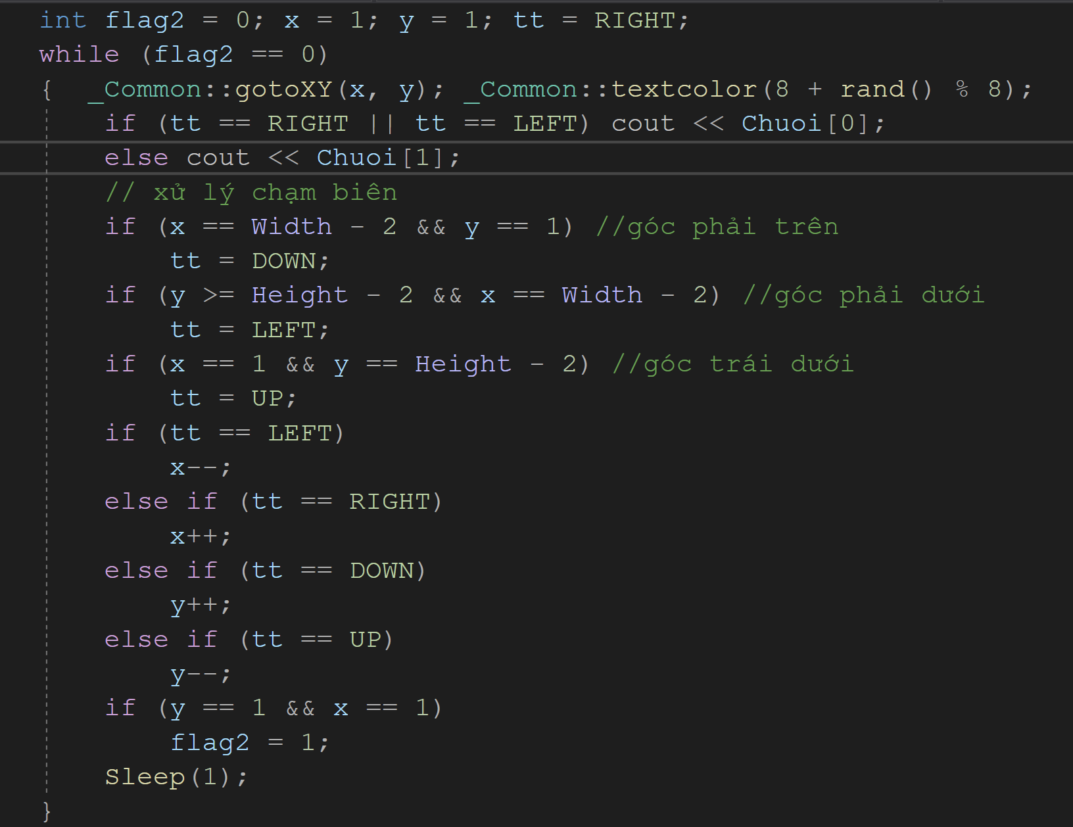
HIỆU ỨNG

Slide 26
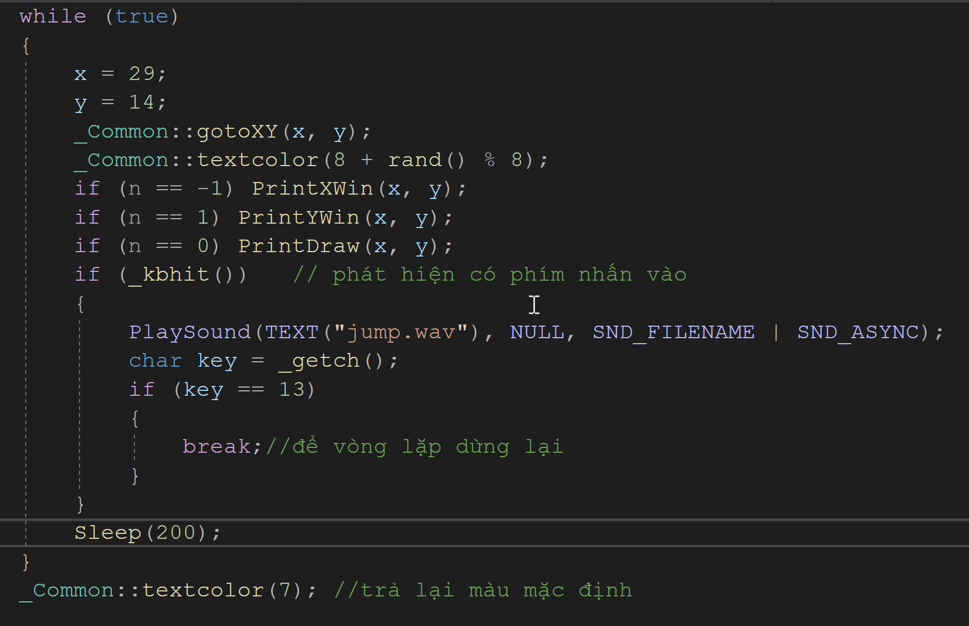
HIỆU ỨNG

Slide 27
GIAO DIỆN
MÀN HÌNH
“X” thắng

Slide 28
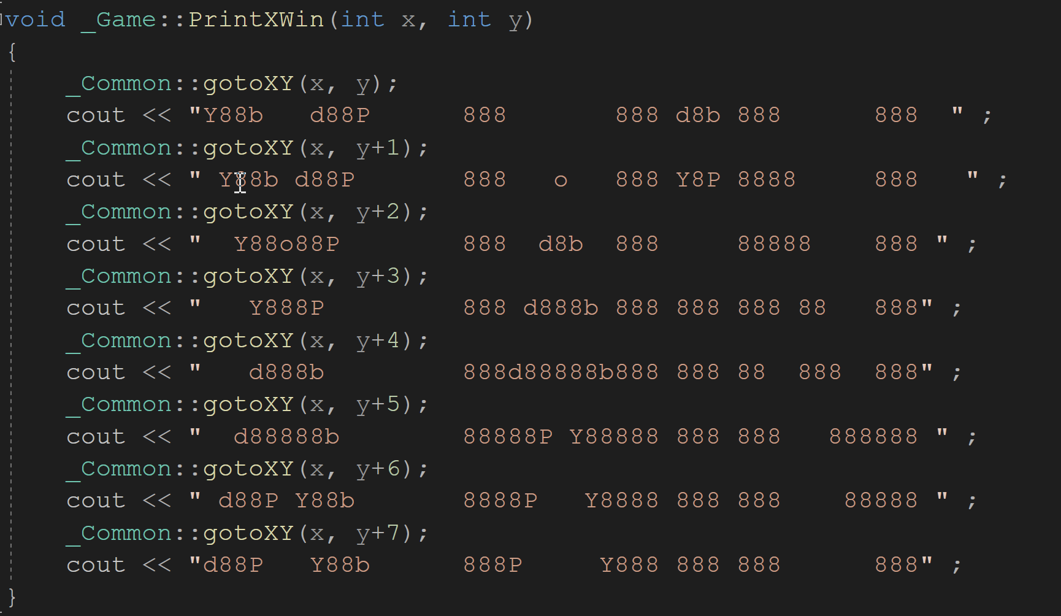
HIỆU ỨNG
Hàm vẽ biểu ngữ lớn

Slide 29
GIAO DIỆN
MÀN HÌNH
“O” thắng

Slide 30
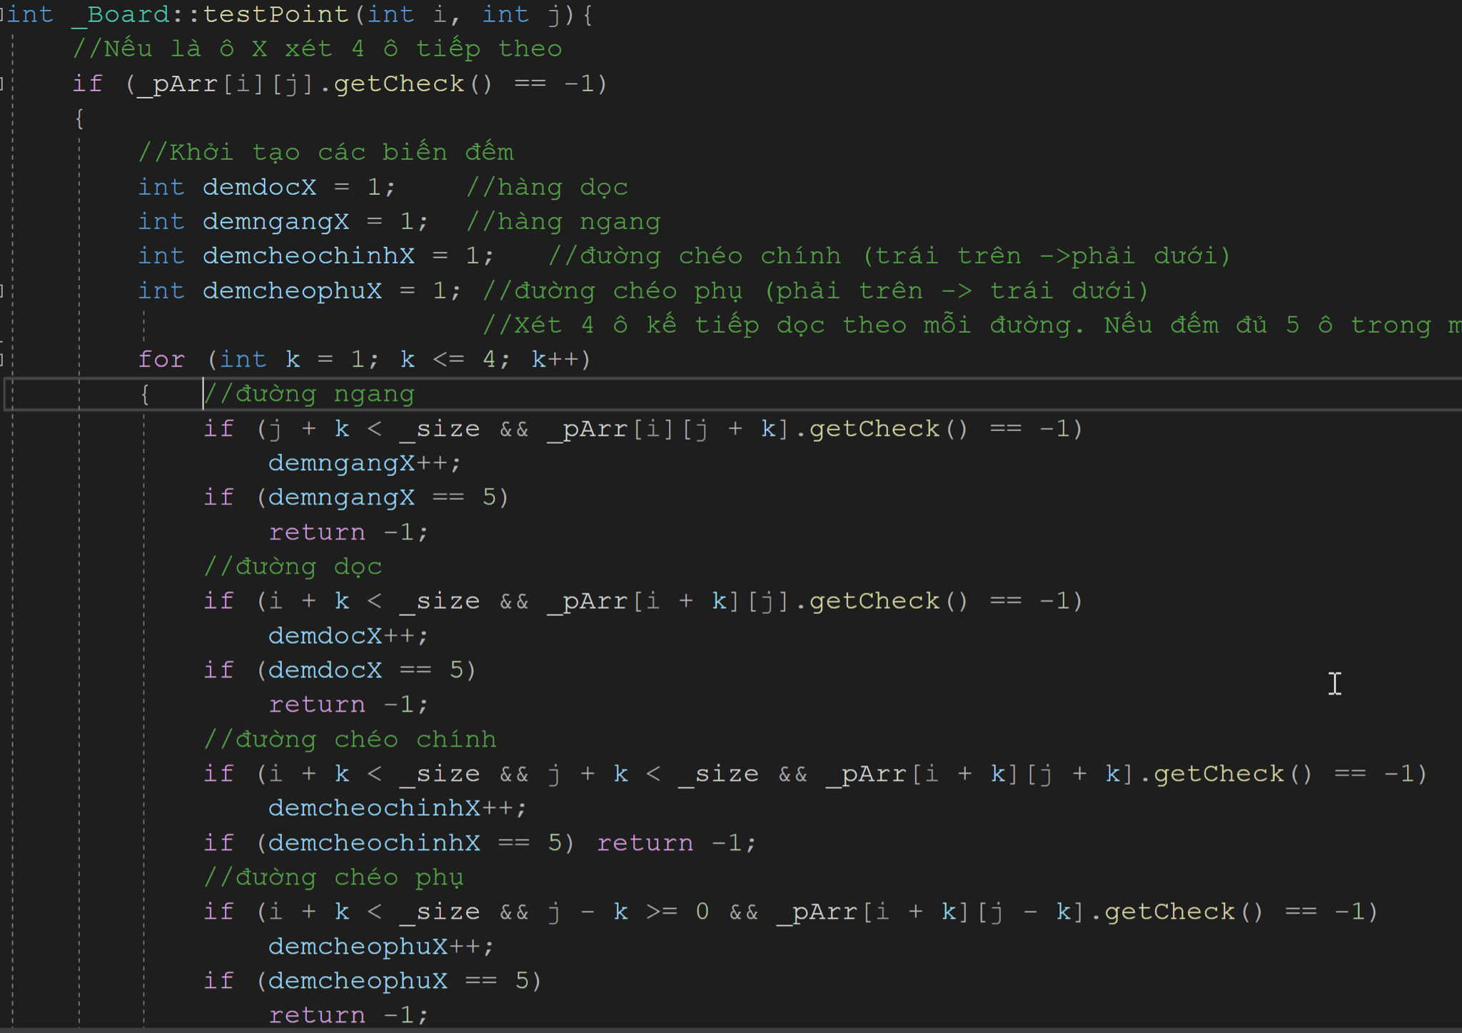
HÀM
Kiểm tra điều kiện thắng

Slide 31
THANK YOU
THANK YOU

